Slide 1
Visão computacional Embarcada
Classificação e segmentação utilizando raspberry pi e Hailo8L

Slide 2
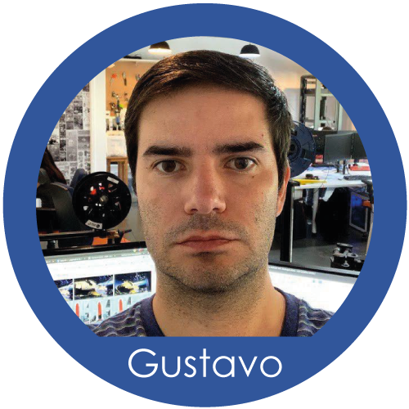
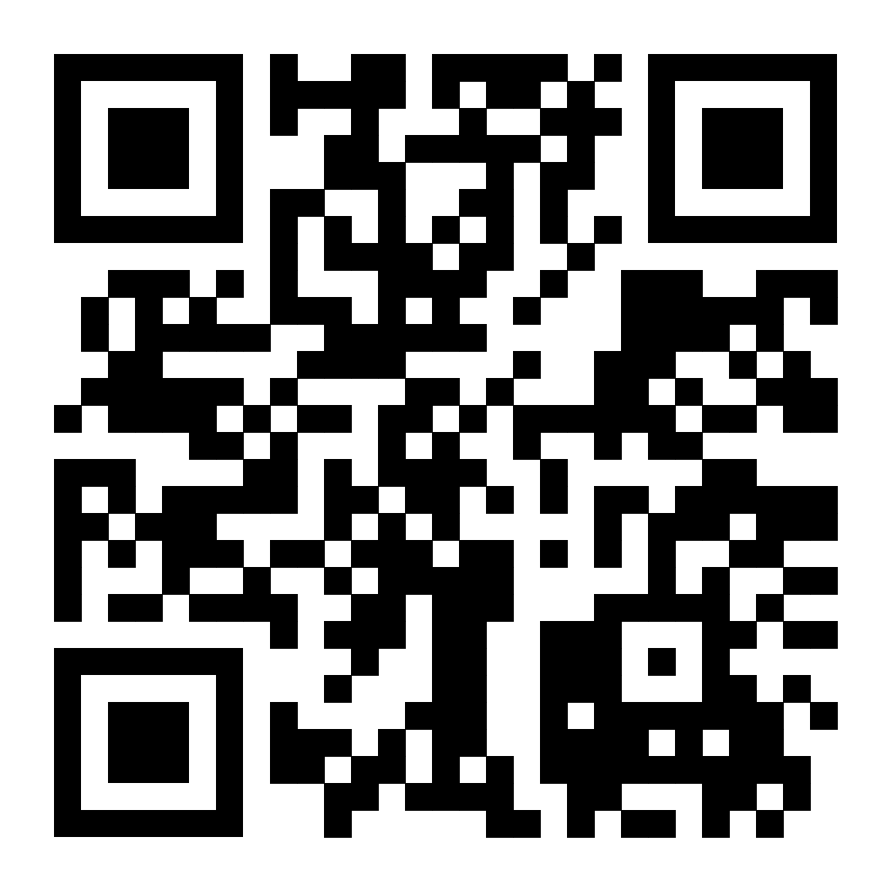
class about_me:
“““ Quem sou eu ”””
def __init__(self):
self.name: “Gustavo Voltani von Atzingen”
self.formação: [“Bacharel em Física”,
“Mestrado e Douturado em Eng”]
self.job: [“Professor no IFSP campus Piracicaba”,
“Cofundador da Quickium Tecnologia”]
self.contato: “gustavo@quickium.com”

Slide 3
Objetivos da Palestra
1. Aquisição e Manipulação de Imagens com o Framework OpenCV
2. Detecção de Objetos por Movimento e Cor
3. Utilização de Redes Neurais Pré-treinadas para Classificação e Identificação de Objetos
4. Treinamento de um Modelo Customizado (Fine Tuning) com YOLOv8 e Ultralytics
5. Exemplo em Sistemas Embarcados com Raspberry Pi e OAK-D

Slide 4
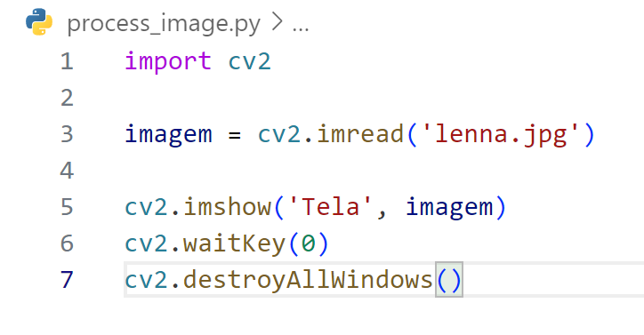
Aquisição e Manipulação de Imagens com o Framework OpenCV

Slide 5
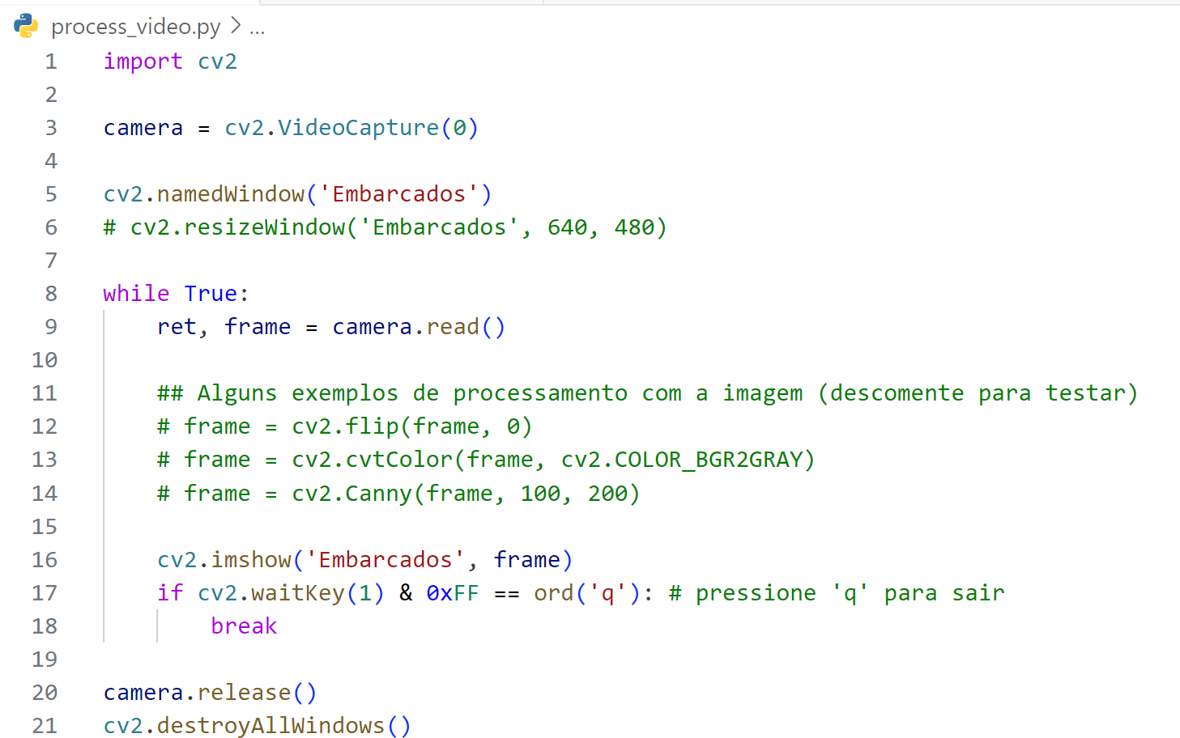
Aquisição e Manipulação de Imagens com o Framework OpenCV

Slide 6
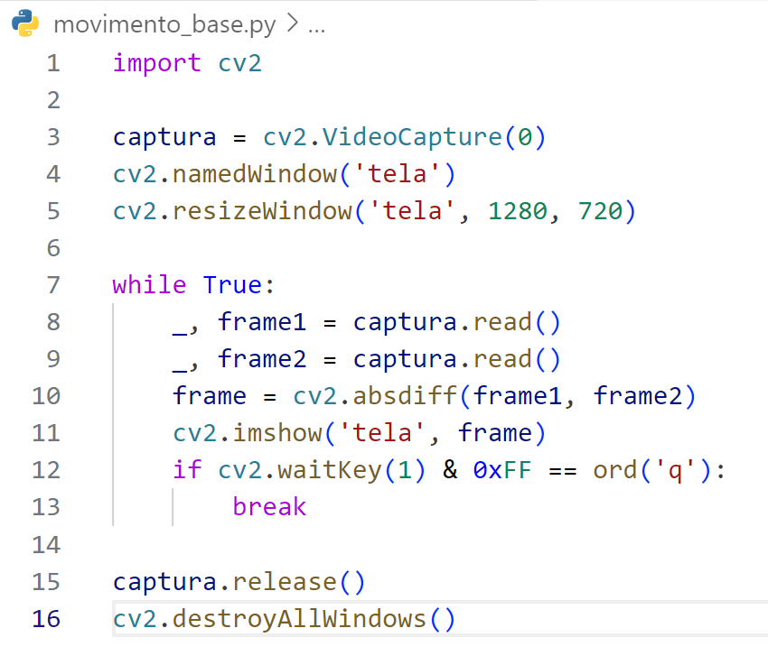
Detecção de Objetos por Movimento e Cor

Slide 7
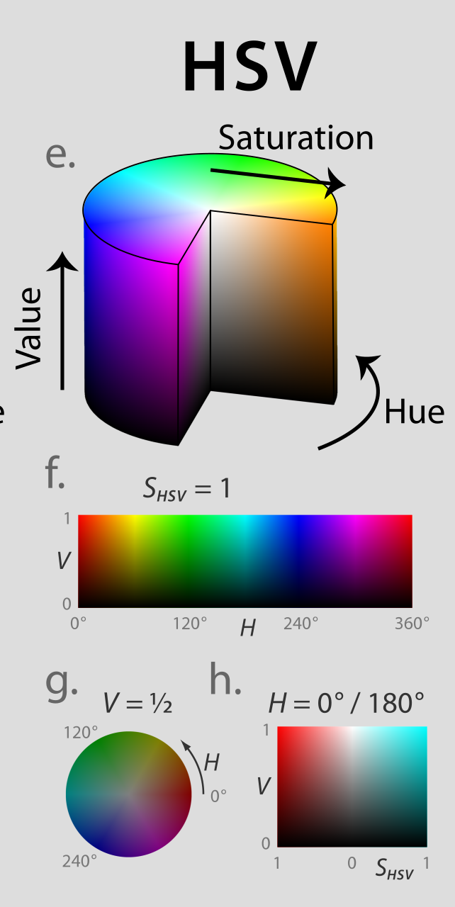
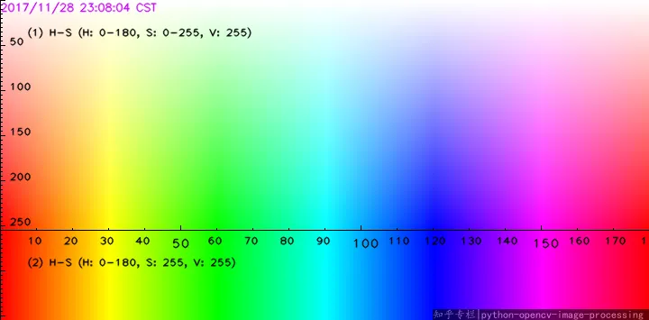

Slide 8
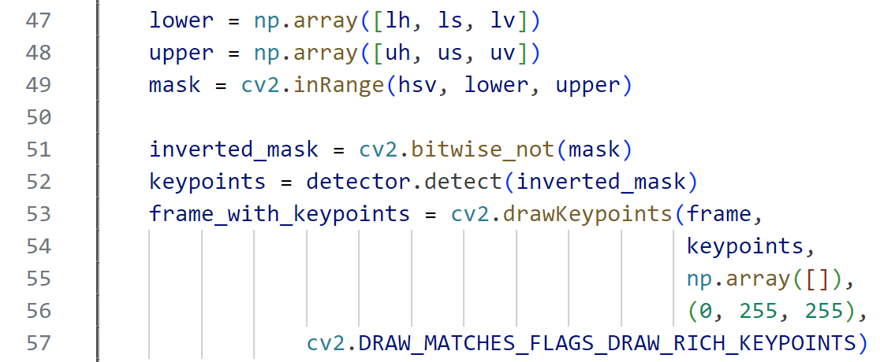
Detecção de Objetos por Movimento e Cor

Slide 9
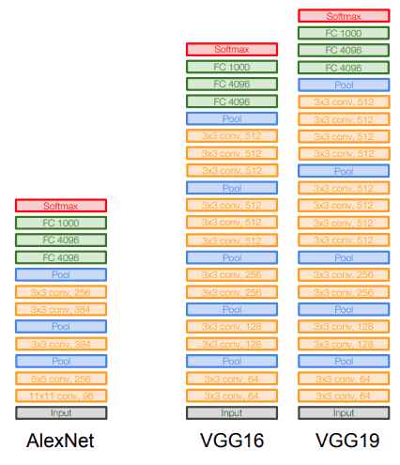
Redes Neurais

Slide 10
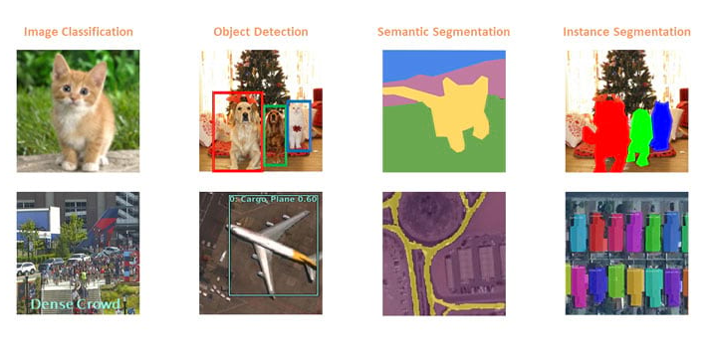
Redes Neurais

Slide 11
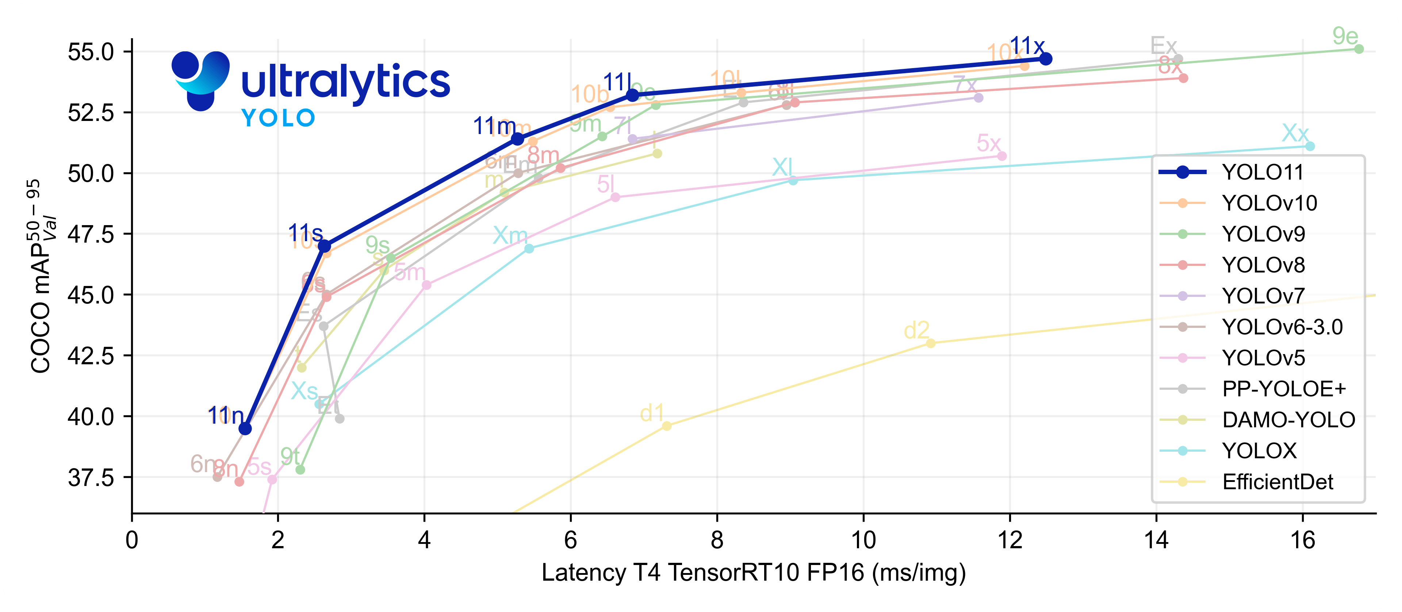
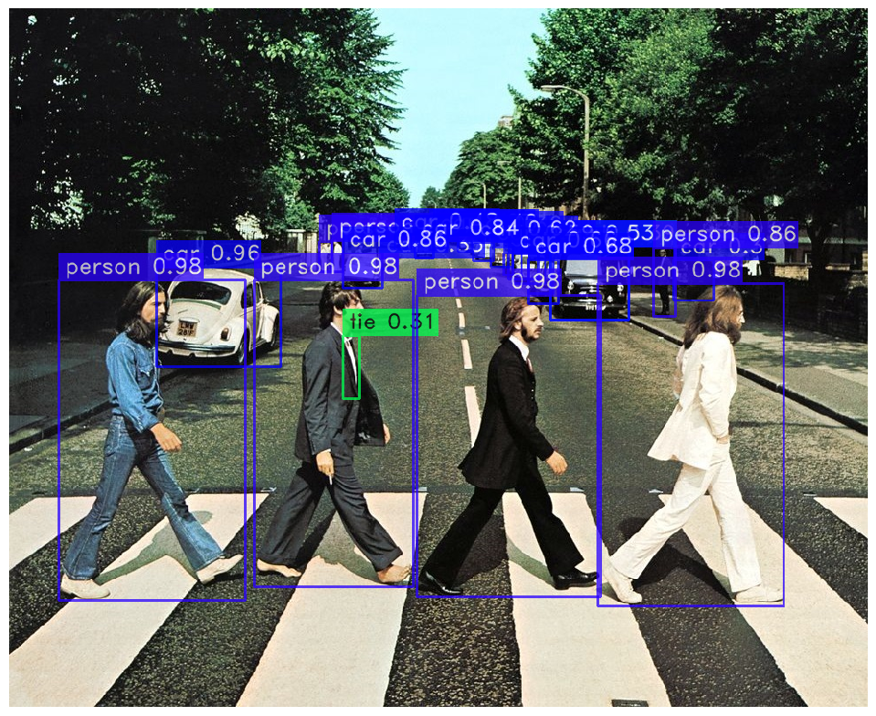
Redes Neurais Detecção de Objetos com YOLO

Slide 12
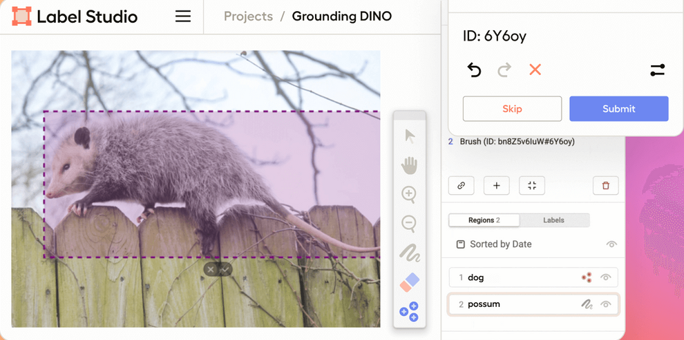
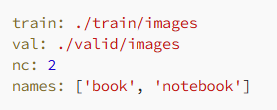
Redes Neurais Detecção de Objetos com YOLO

Slide 13
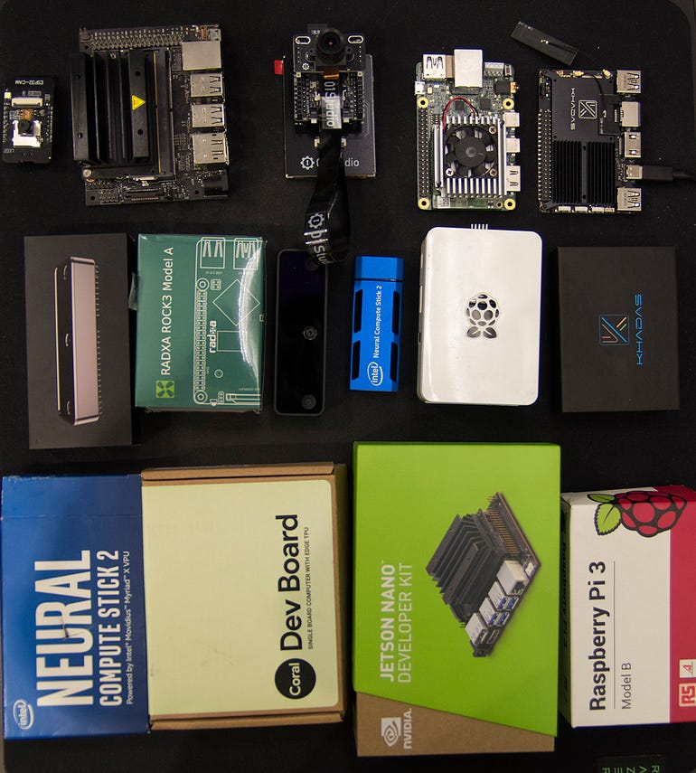
YOLO embarcada

Slide 14
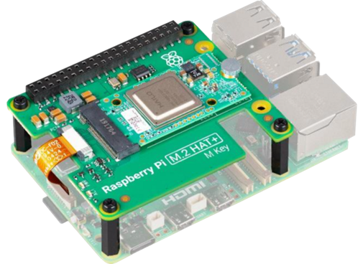
YOLO embarcada

Slide 15
OBRIGADO!
Gustavo Voltani von Atzingen

